Slide 1
GIAO THỨC AN TOÀN MẠNG
Bài 2.1. Một số nguyên thủy xác thực

Slide 2
1
Khái niệm, phân loại xác thực và giao thức xác thực
2
Truyền trực tiếp bí mật
Thách đố bằng nonce
3
Thách đố bằng timestamp
5
4
Tấn công phát lại thông báo

Slide 3
Mục tiêu bài học
Kiến thức
Khái niệm, phân loại xác thực
Khái niệm, phân loại giao thức xác thực
Một số nguyên thủy xác thực thuộc các loại khác nhau
Tấn công phát lại thông báo
Kỹ năng
Phân tích hoạt động của giao thức xác thực
Notes:
Khi trình bày một giao thức xác thực cần:
Trình bày các bước hoạt động của giao thức
Giải thích quyết định của bên xác thực.
Đối với các giao thức xác thực kiểu Challenge-Response dựa trên "cái người dùng biết" (Something you know), Authenticator sẽ chấp nhận Supplicant nếu xác minh được rằng bên Supplicant có sở hữu yếu tố bí mật ứng với định danh được tuyên bố trong quá trình xác thực. Việc xác minh này được côi là thành công khi có 2 điều kiện được đáp ứng: (1) thông điệp response chỉ có thể được tạo ra nhờ có giá trị bí mật đã nói và (2) thông điệp response phải có tính tươi.

Slide 4
Tài liệu tham khảo
Giáo trình "Giao thức an toàn mạng máy tính"// Chương 2 "Các giao thức xác thực"
Giáo trình "Mật mã ứng dụng"// Chương 5 "Giao thức mật mã"

Slide 5
1
Khái niệm, phân loại xác thực và giao thức xác thực
2
Truyền trực tiếp bí mật
Thách đố bằng nonce
3
Thách đố bằng timestamp
5
4
Tấn công phát lại thông báo

Slide 6
Một số khái niệm trong xác thực
Xác thực là hành vi xác nhận sự thật một thuộc tính của một đối tượng hoặc một chủ thể.
Xác thực thông điệp
Nội dung của thông điệp
Tác giả của thông điệp
Xác thực thực thể
Danh tính của chủ thể

Slide 7
Một số khái niệm trong xác thực
Xác thực thông điệp là một cơ chế cho phép khẳng định rằng thông điệp không bị thay đổi trong quá trình truyền và bên nhận có thể kiểm tra được nguồn gốc của thông điệp
Notes:
Source: https://en.wikipedia.org/wiki/Message_authentication

Slide 8
Một số khái niệm trong xác thực
Xác thực thực thể là một thủ tục mà qua đó, một thực thể thiết lập một tính chất được yêu cầu cho một thực thể khác
Thực thể: người dùng, tiến trình, client, server
Tính chất được yêu cầu: có mật khẩu đúng, có nắm giữ khóa bí mật...
Notes:
Ví dụ xác thực: khi client kết nối tới server, server sẽ yêu cầu client cung cấp mật khẩu. Nếu client cung cấp đúng mật khẩu thì có nghĩa là client đã thiết lập thành công tính chất được yêu cầu (tính chất được yêu cầu: có mật khẩu đúng) thì client được xác thực.

Slide 9
Giao thức xác thực
Giao thức xác thực (thực thể) là một giao thức mật mã với mục đích thực hiện xác thực.
Giao thức xác thực
Số chiều
1 chiều
2 chiều
Thỏa thuận khóa
Có
Không
Truyền yếu tố bí mật
Trực tiếp
Thách đố - Giải đố
Nonce
Timestamp
Notes:
Nhắc sinh viên rằng: nói đến phân loại thì phải nói đến "tiêu chí phân loại"
Trên slide mới đề cập đến 3 tiêu chí phân loại giao thức xác thực
Có thể yêu cầu sinh viên trình bày việc phân loại khác:
Số lượng các bên tham gia xác thực
Số lượng nhân tố xác thực được sử dụng

Slide 10
Ký hiệu quy ước
Alice (A), Bob (B)... là tên của thực thể;
Alice → Bob: m: Alice gửi m đến Bob;
{m}K: kết quả mã hóa m bởi khóa K;
P_{A}: mật khẩu của A
KP_{A}: khóa công khai của A;

Slide 11
Ký hiệu quy ước
K_{AB}: khóa bí mật chia sẻ giữa A và B;
T_{A}: nhãn (tem) thời gian của thực thể A;
N_{A}: số ngẫu nhiên tạo bởi thực thể A;
sig_{A}(m): chữ ký số tạo bởi thực thể A trên thông báo m;

Slide 12
1
Khái niệm, phân loại xác thực và giao thức xác thực
2
Truyền trực tiếp bí mật
Thách đố bằng nonce
3
Thách đố bằng timestamp
5
4
Tấn công phát lại thông báo

Slide 13
Truyền trực tiếp yếu tố bí mật
Điều kiện
Alice và Bob chia sẻ mật khẩu P_{A}
Yêu cầu
Bob xác thực được Alice
Thực hiện
Alice → Bob: Alice, Pass
Bob so sánh Pass với P_{A} và chấp nhận hoặc từ chối truy cập

Slide 14
Truyền trực tiếp yếu tố bí mật
Điều kiện
Alice và Bob chia sẻ mật khẩu P_{A}
Yêu cầu
Bob xác thực được Alice
Thực hiện
Alice → Bob: Alice, Pass
Bob so sánh Pass với P_{A} và chấp nhận hoặc từ chối truy cập
Khi thấy Pass=P_{A} thì Bob tin rằng ở đầu bên kia là Alice, bởi ngoài Bob thì chỉ có Alice mới biết P_{A} của Alice.

Slide 15
Truyền trực tiếp yếu tố bí mật
Mật khẩu có thể bị chặn thu
Nhưng thực tế vẫn được sử dụng rộng rãi (phần lớn các website)
Để đảm bảo an toàn, quá trình xác thực được thực hiện qua một kênh mã hóa

Slide 16
Truyền trực tiếp yếu tố bí mật
Phương án lưu trữ mật khẩu của Alice ở phía Bob:
Lữu trữ dạng rõ
Lưu trữ dạng băm
Lưu trữ dạng băm có phụ gia (salt)

Slide 17
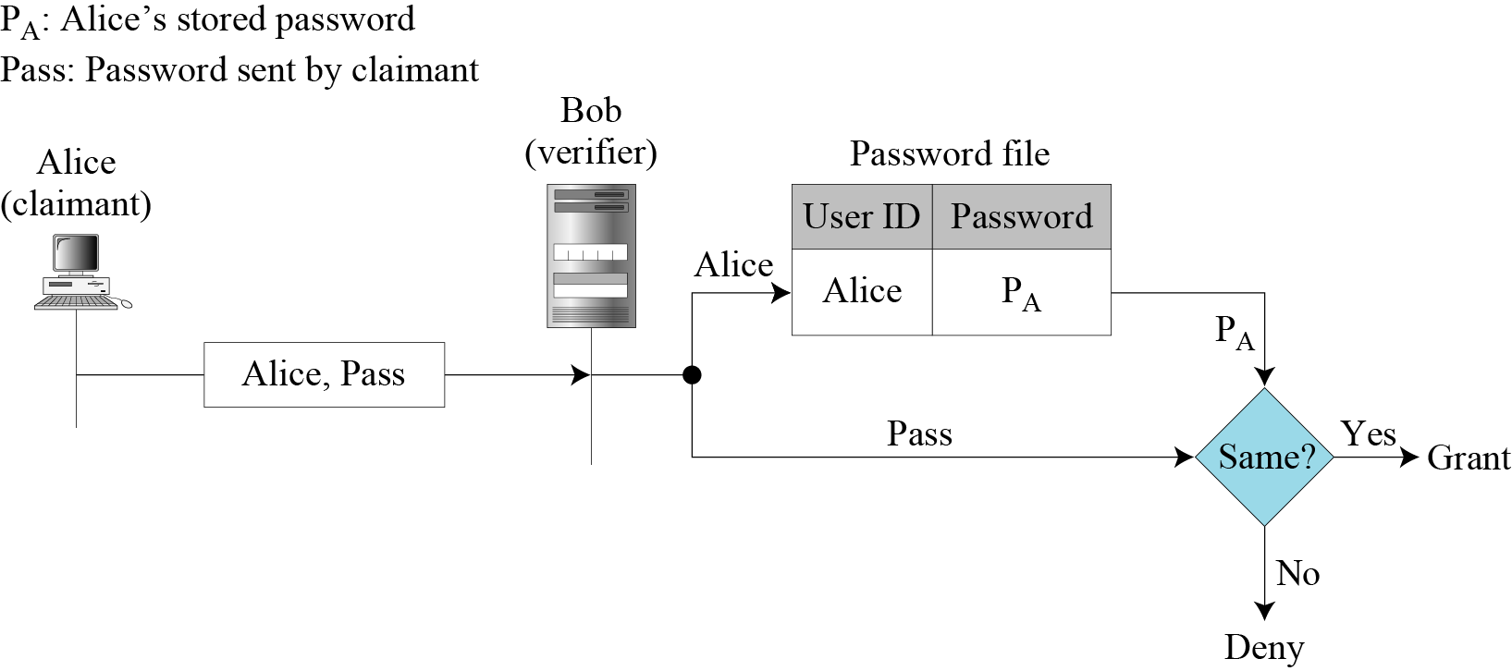
Xác thực bằng mật khẩu
Lưu mật khẩu dạng rõ
Notes:
Nội dung này đã được trình bày trong Cơ sở an toàn thông tin.
Việc đưa hình ảnh này vào chỉ nhằm mục đích gợi nhớ về kiến thức đã có trước đó.
Không cần dành thời gian trình bày về sơ đồ này.

Slide 18
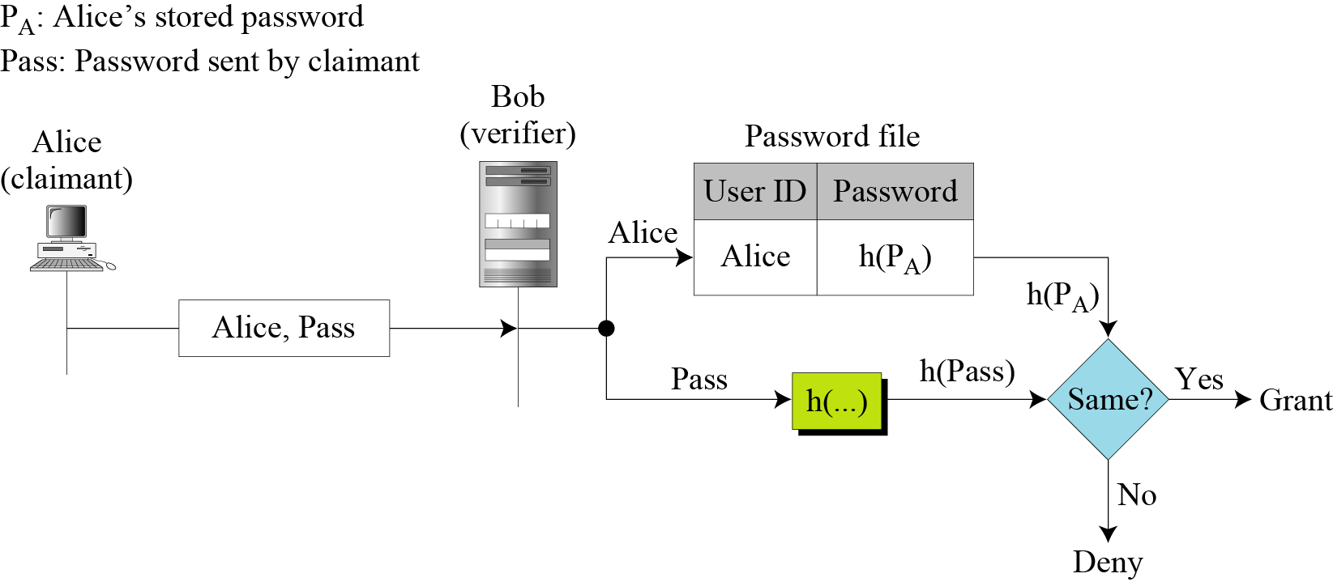
Xác thực bằng mật khẩu
Lưu mật khẩu dạng băm
Notes:
Nội dung này đã được trình bày trong Cơ sở an toàn thông tin.
Việc đưa hình ảnh này vào chỉ nhằm mục đích gợi nhớ về kiến thức đã có trước đó.
Không cần dành thời gian trình bày về sơ đồ này.

Slide 19
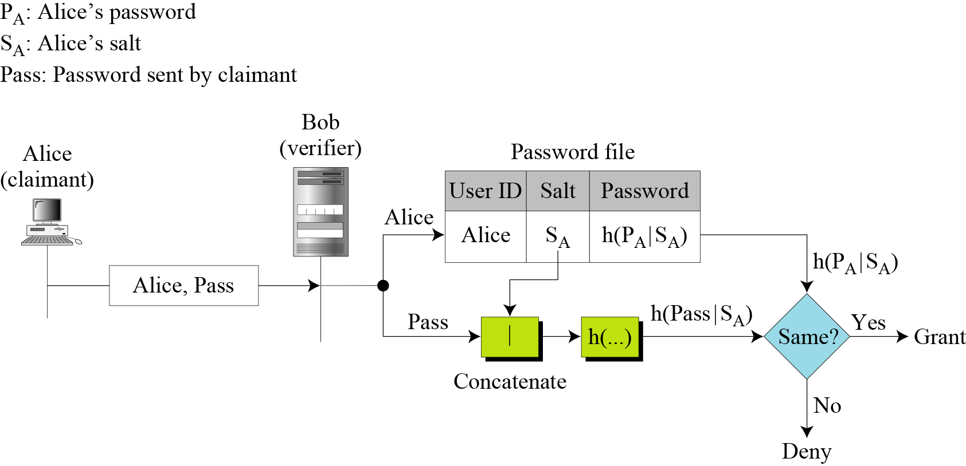
Xác thực bằng mật khẩu
Lưu mật khẩu dạng băm có salt
Notes:
Nội dung này đã được trình bày trong Cơ sở an toàn thông tin.
Việc đưa hình ảnh này vào chỉ nhằm mục đích gợi nhớ về kiến thức đã có trước đó.
Không cần dành thời gian trình bày về sơ đồ này.

Slide 20
1
Khái niệm, phân loại xác thực và giao thức xác thực
2
Truyền trực tiếp bí mật
Thách đố bằng nonce
3
Thách đố bằng timestamp
5
4
Tấn công phát lại thông báo

Slide 21
Đặt vấn đề
Thực trạng:
Mật khẩu có thể bị thu trên đường truyền
Hàm băm có tính một chiều
Giải pháp:
Băm mật khẩu trước khi truyền đi
Thu được giá trị băm cũng không tìm ra được mật khẩu!!!
Có vẻ hợp lý!

Slide 22
Giao thức xác thực mới
Điều kiện: Alice có tài khoản (ID_{A}, P_{A}) ở phía Bob.
Yêu cầu: Bob xác thực Alice

Slide 23
Giao thức xác thực mới
Điều kiện: Alice có tài khoản (ID_{A}, P_{A}) ở phía Bob.
Yêu cầu: Bob xác thực Alice
Malice thu được H(P_{A}) nhưng không thể tìm ra P_{A}.
Như vậy là an toàn ?!?!?!

Slide 24
Giao thức xác thực mới
Điều kiện: Alice có tài khoản (ID_{A}, P_{A}) ở phía Bob.
Yêu cầu: Bob xác thực Alice
Không! Không an toàn! Malice không biết P_{A} nhưng có thể phát lại H(P_{A})
M→B: ID_{A}, H(P_{A})

Slide 25
Tấn công phát lại thông báo
Tấn công phát lại thông báo (Replay attack) là việc kẻ tấn công sử dụng một thông báo thu được ở phiên liên lạc cũ cho một phiên liên lạc mới.
Để chống lại tấn công này trong xác thực thì cần đảm bảo các thông báo có ý nghĩa xác thực chỉ được sử dụng một lần duy nhất (đảm bảo tính tươi của thông báo)

Slide 26
1
Khái niệm, phân loại xác thực và giao thức xác thực
2
Truyền trực tiếp bí mật
Thách đố bằng nonce
3
Thách đố bằng timestamp
5
4
Tấn công phát lại thông báo

Slide 27
Nonce
Nonce là một đại lượng được sinh ra bởi một chủ thể nào đó sao cho không bao giờ lặp lại.
Để không lặp lại, nonce thường được sinh ngẫu nhiên trong không gian lớn (~128 bít)
Việc nonce không lặp lại giúp đảm bảo tính tươi của thông điệp (thông điệp chỉ được sử dụng 1 lần) trong xác thực
Nonce luôn được sinh bởi bên xác thực.

Slide 28
Mật mã đối xứng + nonce
Điều kiện
Hệ thống quy định một hệ mật đối xứng
Alice và Bob chia sẻ khóa bí mật K_{AB}
Yêu cầu
Bob xác thực được Alice

Slide 29
Mật mã đối xứng + nonce
Thực hiện
Alice → Bob: Alice
Bob → Alice: N_{B};
Alice → Bob: {N_{B}}K_{AB}
Bob:
− Giải mã bằng K_{AB};
− Chấp nhận nếu thấy N_{B};
Initialization
Challenge
Response
Decision
Notes:
Khi trình bày một giao thức xác thực cần:
Trình bày các bước hoạt động của giao thức
Giải thích quyết định của bên xác thực.
Đối với các giao thức xác thực kiểu Challenge-Response dựa trên "cái người dùng biết" (Something you know), Authenticator sẽ chấp nhận Supplicant nếu xác minh được rằng bên Supplicant có sở hữu yếu tố bí mật ứng với định danh được tuyên bố trong quá trình xác thực. Việc xác minh này được côi là thành công khi có 2 điều kiện được đáp ứng: (1) thông điệp response chỉ có thể được tạo ra nhờ có giá trị bí mật đã nói và (2) thông điệp response phải có tính tươi.

Slide 30
Mật mã đối xứng + nonce
Thực hiện
Alice → Bob: Alice
Bob → Alice: N_{B};
Alice → Bob: {N_{B}}K_{AB}
Bob:
− Giải mã bằng K_{AB};
− Chấp nhận nếu thấy N_{B};
Initialization
Challenge
Response
Tại sao Bob quyết định như vậy
Decision
Notes:
Khi trình bày một giao thức xác thực cần:
Trình bày các bước hoạt động của giao thức
Giải thích quyết định của bên xác thực.
Đối với các giao thức xác thực kiểu Challenge-Response dựa trên "cái người dùng biết" (Something you know), Authenticator sẽ chấp nhận Supplicant nếu xác minh được rằng bên Supplicant có sở hữu yếu tố bí mật ứng với định danh được tuyên bố trong quá trình xác thực. Việc xác minh này được côi là thành công khi có 2 điều kiện được đáp ứng: (1) thông điệp response chỉ có thể được tạo ra nhờ có giá trị bí mật đã nói và (2) thông điệp response phải có tính tươi.

Slide 31
Điều kiện để được xác thực
Đối với thức xác thực kiểu Challenge-Response dựa trên "cái người dùng biết", Authenticator sẽ chấp nhận Supplicant nếu xác minh được rằng bên Supplicant có sở hữu yếu tố bí mật ứng với định danh được tuyên bố trong quá trình xác thực.
Có 2 điều kiện phải đồng thời thỏa mãn:
thông điệp response chỉ có thể được tạo ra nhờ có giá trị bí mật đã nói
thông điệp response phải có tính tươi.

Slide 32
Mật mã đối xứng + nonce
Thực hiện
Alice → Bob: Alice
Bob → Alice: N_{B};
Alice → Bob: {N_{B}}K_{AB}
Bob:
− Giải mã bằng K_{AB};
− Chấp nhận nếu thấy N_{B};
Chỉ người có khóa K_{AB} mới tạo được "response" này
Initialization
Challenge
Response
N_{B} không lặp lại nên "response" chỉ có giá trị một lần duy nhất
Decision
Notes:
Khi trình bày một giao thức xác thực cần:
Trình bày các bước hoạt động của giao thức
Giải thích quyết định của bên xác thực.
Đối với các giao thức xác thực kiểu Challenge-Response dựa trên "cái người dùng biết" (Something you know), Authenticator sẽ chấp nhận Supplicant nếu xác minh được rằng bên Supplicant có sở hữu yếu tố bí mật ứng với định danh được tuyên bố trong quá trình xác thực. Việc xác minh này được côi là thành công khi có 2 điều kiện được đáp ứng: (1) thông điệp response chỉ có thể được tạo ra nhờ có giá trị bí mật đã nói và (2) thông điệp response phải có tính tươi.

Slide 33
Hàm băm + nonce (1/2)
Điều kiện
Hệ thống quy định một hàm băm H
Alice và Bob chia sẻ khóa bí mật K_{AB}
Yêu cầu
Bob xác thực được Alice

Slide 34
Hàm băm + nonce (2/2)
Thực hiện
Alice → Bob: "Alice"
Bob → Alice: N_{B};
Alice → Bob: H(K_{AB} || N_{B});
Bob:
− Tính lại H(K_{AB} || N_{B})
− Chấp nhận nếu giá trị trùng nhau;

Slide 35
Chữ ký số + nonce (1/2)
Điều kiện
Hệ thống quy định một hệ chữ ký số
Alice sở hữu cặp khóa (KS_{A}, KP_{A})
Yêu cầu
Bob xác thực được Alice

Slide 36
Chữ ký số + nonce (2/2)
Thực hiện
Alice → Bob: "Alice"
Bob → Alice: N_{B}
Alice → Bob: sig_{A}(N_{B})
Bob:
− Sử dụng KP_{A} để kiểm tra chữ ký;
− Chấp nhận nếu chữ ký hợp lệ;

Slide 37
Mã hóa khóa công khai + nonce (1/2)
Điều kiện
Hệ thống quy định một hệ mật khóa công khai
Alice sở hữu cặp khóa (KS_{A}, KP_{A})
Yêu cầu
Bob xác thực được Alice

Slide 38
Mã hóa khóa công khai + nonce (1/2)
Thực hiện
Alice → Bob: "Alice"
Bob → Alice: {N_{B}}KP_{A}
Alice → Bob: N_{B}
Bob
− So sánh với N_{B} ban đầu;
− Chấp nhận nếu giống nhau.

Slide 39
1
Khái niệm, phân loại xác thực và giao thức xác thực
2
Truyền trực tiếp bí mật
Thách đố bằng nonce
3
Thách đố bằng timestamp
5
4
Tấn công phát lại thông báo

Slide 40
Timestamp
Timestamp đại lượng chỉ thời gian trên đồng hồ của mỗi bên tham gia xác thực.
Luôn có sự sai lệch giữa đồng hồ của các bên nên phải xác định một sai số chấp nhận được δ: T_{B}-δ ≤ T_{A} ≤ T_{B}+δ
Mỗi timestamp sẽ hợp lệ trong một khoảng thời gian nhất định → để chống tấn công phát lại (replay attack) bên xác thực cần có cơ chế đảm bảo mỗi timestamp chỉ được sử dụng một lần (ví dụ: ghi nhớ timestamp gần nhất được sử dụng bởi mỗi thực thể)

Slide 41
Mật mã đối xứng + timestamp (1/2)
Điều kiện
Hệ thống quy định một cơ chế nhãn thời gian
Hệ thống quy định hệ mật đối xứng
Alice và Bob chia sẻ khóa bí mật K_{AB}
Yêu cầu
Bob xác thực được Alice

Slide 42
Mật mã đối xứng + timestamp (2/2)
Thực hiện
Alice → Bob: "Alice", {T_{A}}K_{AB}
Bob
− Giải mã bằng K_{AB} để thu được T_{A}
− Chấp nhận nếu T_{A} hợp lệ

Slide 43
Hàm băm + timestamp (1/2)
Điều kiện
Hệ thống quy định một cơ chế nhãn thời gian
Hệ thống quy định hàm băm H
Alice và Bob chia sẻ khóa bí mật K_{AB}
Yêu cầu
Bob xác thực được Alice

Slide 44
Hàm băm + timestamp (2/2)
Thực hiện
Alice → Bob: "Alice", T_{A}, H(K_{AB} || T_{A});
Bob:
− Kiểm tra tính hợp lệ của T_{A}
− Tính lại H(K_{AB} || T_{A})
− Chấp nhận nếu trùng với giá trị gửi đến;

Slide 45
Chữ ký số + timestamp (1/2)
Điều kiện
Hệ thống quy định một cơ chế nhãn thời gian
Hệ thống quy định hệ chữ ký số
Alice có cặp khóa (KS_{A}, KP_{A})
Yêu cầu
Bob xác thực được Alice

Slide 46
Chữ ký số + timestamp (2/2)
Thực hiện
Alice → Bob: "Alice", T_{A}, sig_{A}(T_{A})
Bob:
− Kiểm tra tính hợp lệ của T_{A}
− Sử dụng KP_{A} để kiểm tra chữ ký;
− Chấp nhận nếu chữ ký hợp lệ;

Slide 48
TỰ TÌM HIỂU Các giao thức xác thực khác trong tài liệu [2]

